Slide 1
Vyplnění formuláře Žádosti o dotaci

Slide 2
žadatel již má stažený program Software602 Form Filler:
- protože došlo k povýšení softwaru na verzi 4.81, je třeba provést před vyplněním formuláře aktualizaci dle návodu na další straně
- při otevření formuláře v softwaru v Nápovědě použít Kontrola verze
- následně aktualizovat
- až následně formulář vyplňovat (bez aktualizace nelze načítat data z ARESu apod.)

Slide 3
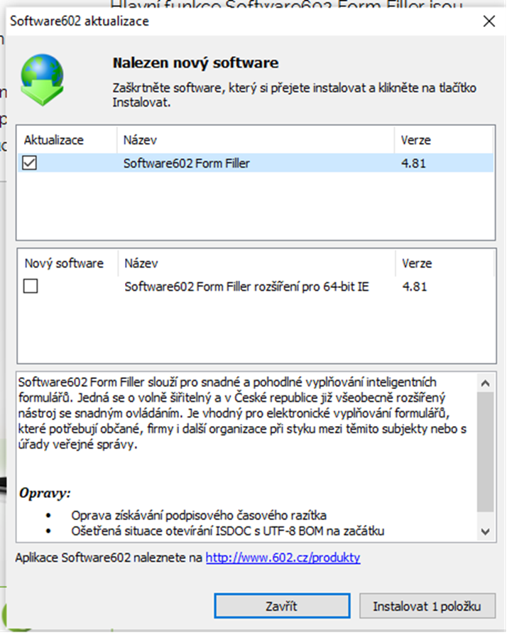
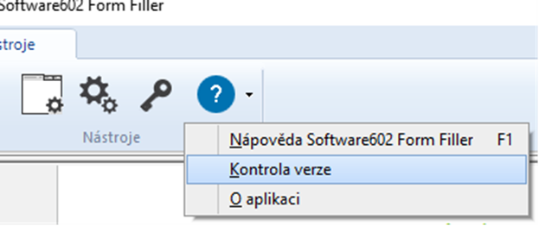

Slide 4
2. žadatel podává žádost o dotaci na Jihomoravský kraj poprvé:
- k otevření formuláře Žádosti o dotaci je třeba stáhnout Software602 Form Filler
- ke stažení na 1. straně dotačního portálu:
Dotační portál Krajského úřadu Jihomoravského kraje (kr-jihomoravsky.cz)

Slide 5
3. v případě potíží s vyplnění formuláře je zveřejněna i další verze tohoto formuláře k vyplnění všech buněk manuálně
Kontaktní údaje
Bc. Veronika Plachá
email: placha.veronika@jmk.cz
tel.: 541 652 910

